Slide 1
Всероссийский фестиваль передового педагогического опыта
"Современные методы и приемы обучения"
Презентация на тему
«Обучение аудированию
на уроке английского языка 4 класс»
Государственное бюджетное образовательное учреждение
средняя общеобразовательная школа №1355
Электронное периодическое издание НАУКОГРАД

Slide 2
Текст

Slide 3
Предтекстовый этап
Упражнения на преодоление лексических трудностей восприятия текста
Найдите и выделите в ряду написанных слов услышанное слово
Weep, pick, meet, , sick, dig, quick
Bee, three, freeze, friend, read, , ring ‏
Rain, crane, frame, , lane, game, race ‏
Bun, fun, hunt, lunch, pump, , run ‏

Slide 4
Отметьте в колонке соответствующими номерами услышанные слова в той последовательности,
в которой они звучат
1.
2.
3.
4.
5.
6.
7.
8.
zoo
weekend
water
trip
park
bird
different
beautiful

Slide 5
Упражнения на преодоление грамматических трудностей
feed -
have -
go -
be -
swim -
see -
run -
make -
give -
ride -

Slide 6

Незнакомая лексика

Slide 7
Текстовый этап
Подбор заглавия к фрагментам текста
Вы прослушаете 4 фрагмента текста. Подберите заглавие в списке A-E к каждому фрагменту. В списке есть один лишний вариант.

Slide 8
Задания к тексту «The weekend»
1. Какие из приведенных утверждений А1-А6 соответствуют содержанию текста (1-True), какие не соответствуют (2-False) и о чем в тексте не сказано (3-Not stated).
A1 Many people in Britain work 4 days a week.
1) True 3) Not stated
A2 Before they leave work they say to each other, «Have a nice weekend! Have fun!»
2)False 3) Not stated
A3 A lot of families go to the seaside by car.
2) False 3) Not stated
A4 Last Saturday Mr. Claydon and his son Billy had a trip to London.
2) False 3) Not stated
A5 They got to London by car.
1) True 3) Not stated
A6 Billy went on rides and ate his favourite cakes in a cafe.
1) True 2) False

Slide 9
2. Choose the right answer.

Slide 10
Пронумеруй предложения в соответствии с текстом.
1) In Regent's Park Billy did lots of things: played football, rode horses, watched ducks.
2) Last Saturday Mr.Claydon and his son Billy had a trip to London.
3) Billy liked his weekend very much.
4) In the Zoo there were animals and birds from different countries and continents.
5) Mr. Claydon and his son Billy went to the London Zoo.
6) Very many people plan to go away for the weekend.
7) London's famous Zoo is in Regent's Park.

Slide 11
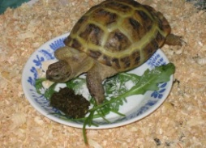
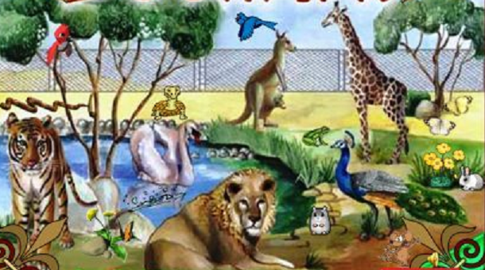
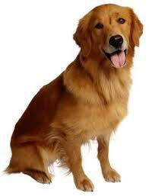
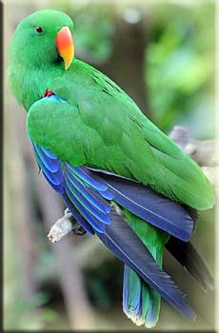
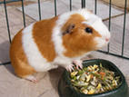
At the zoo

